Slide 1


Slide 2


Slide 3

আজকের পাঠ
রসায়ন নিয়ে কোনো আবেগঘন চিঠি

Slide 4
রসায়ন নিয়ে কোনো আবেগঘন চিঠি
প্রিয় সোডিয়াম ক্লোরাইড (NaCl)
তুমি কী জানতে তোমাকেই প্রথম দেখাতেই মনের ইলেকট্রনগুলো তীব্র বেগে ছোটাছুটি করছিল বিক্রিয়া ঘটানোর অভিপ্রায়ে। দেহের প্রতিটা অণু পরমাণু চাইছিল তাদের অষ্টক পূরণ হোক। তুমি কেন ওসময় নিষ্ক্রিয় গ্যাসের ভূমিকা পালন করেছিলা?
জানো তোমার সাথে জোরপূর্বক শক্তিশালী আয়নিক বন্ধন ঘটানোর ইচ্ছা আমার কোনো দিনই ছিল না। আমি কেবল ডাইপোল হয়ে তোমার সাথে সম-অবস্থান করতে চাই। সমযোজী বন্ধন তৈরি করে তোমার সাথে শেয়ার করতে চাই আমার যত সুখ- দুঃখ- ভালোবাসা। তুমি আমার কাছে হীরকের চেয়ে দামী। ক্লোরিনে(Cl₂ )চেয়ে অধিক আসক্তি তোমার প্রতি। তোমার ভালোবাসার অরবিটে আমি ঘুরতে ঘুরতে বিলীন হয়ে যেতেও রাজি। তুমি রাজি থাকলে কার্বন-ডাই -অক্সাইডের (CO₂ ) মতো ভালোবাসার প্রদীপ জ্বালিয়ে নিজে পুড়ে যাব। বাতাসে পোড়া গন্ধ পেয়ে হাইড্রোকার্বনের কথা ভাবিও না,ওটা হবে আমার ভষ্মাদেশের সৌরভ। তোমার আমার ভালোবাসার ফিউশান ঘটিয়ে পুরো পৃথিবীকে পাল্টে দিতে পারি। নিউক্লিয়ার বোমার চেয়েও শক্তিশালী হবে আমাদের ভালোবাসা। ঐ পাড়ার হিলিয়াম (He) মাস্তান সন্নিবেশ যৈাগ হয়ে প্রেমের ফাঁদে তোমাকে আবদ্ধ করে রাখতে চায়।
ফসফরাসের (P) চেয়ে বহুরূপী আর গ্রাফাইটের মতো পিচ্ছিল ছেলেটা সুযোগ বুঝে সন্নিবেশ বন্ধন ঘটাতে চায়। জেনে রাখ ঐ মাস্তানটা কার্বন - মনোক্সাইডের (CO) মতো নীরব ঘাতক । নির্বোধটা জানেনা আমাদের সিগমা বন্ধন কতোটা মজবুত ও শক্তিশালী । চাইলেই সংকর পোলাটার দুর্বল ভ্যানডার ওয়ালস আকর্ষণ ভেঙে চুরমার করে দিতে পারি। আচ্ছা, বাদ দাও অপধাতুটার কথা। দেখে নিও তোমার আমার প্রেমের কেমেস্ট্রি সাতাশ সালের মাধ্যমিক ও উচ্চ মাধ্যমিক রসায়নের চেয়ে সাবলিল ও রোমান্টিক হবে।
ইতি
তোমার সালফিউরিক এসিড (H₂SO₄)

Slide 5
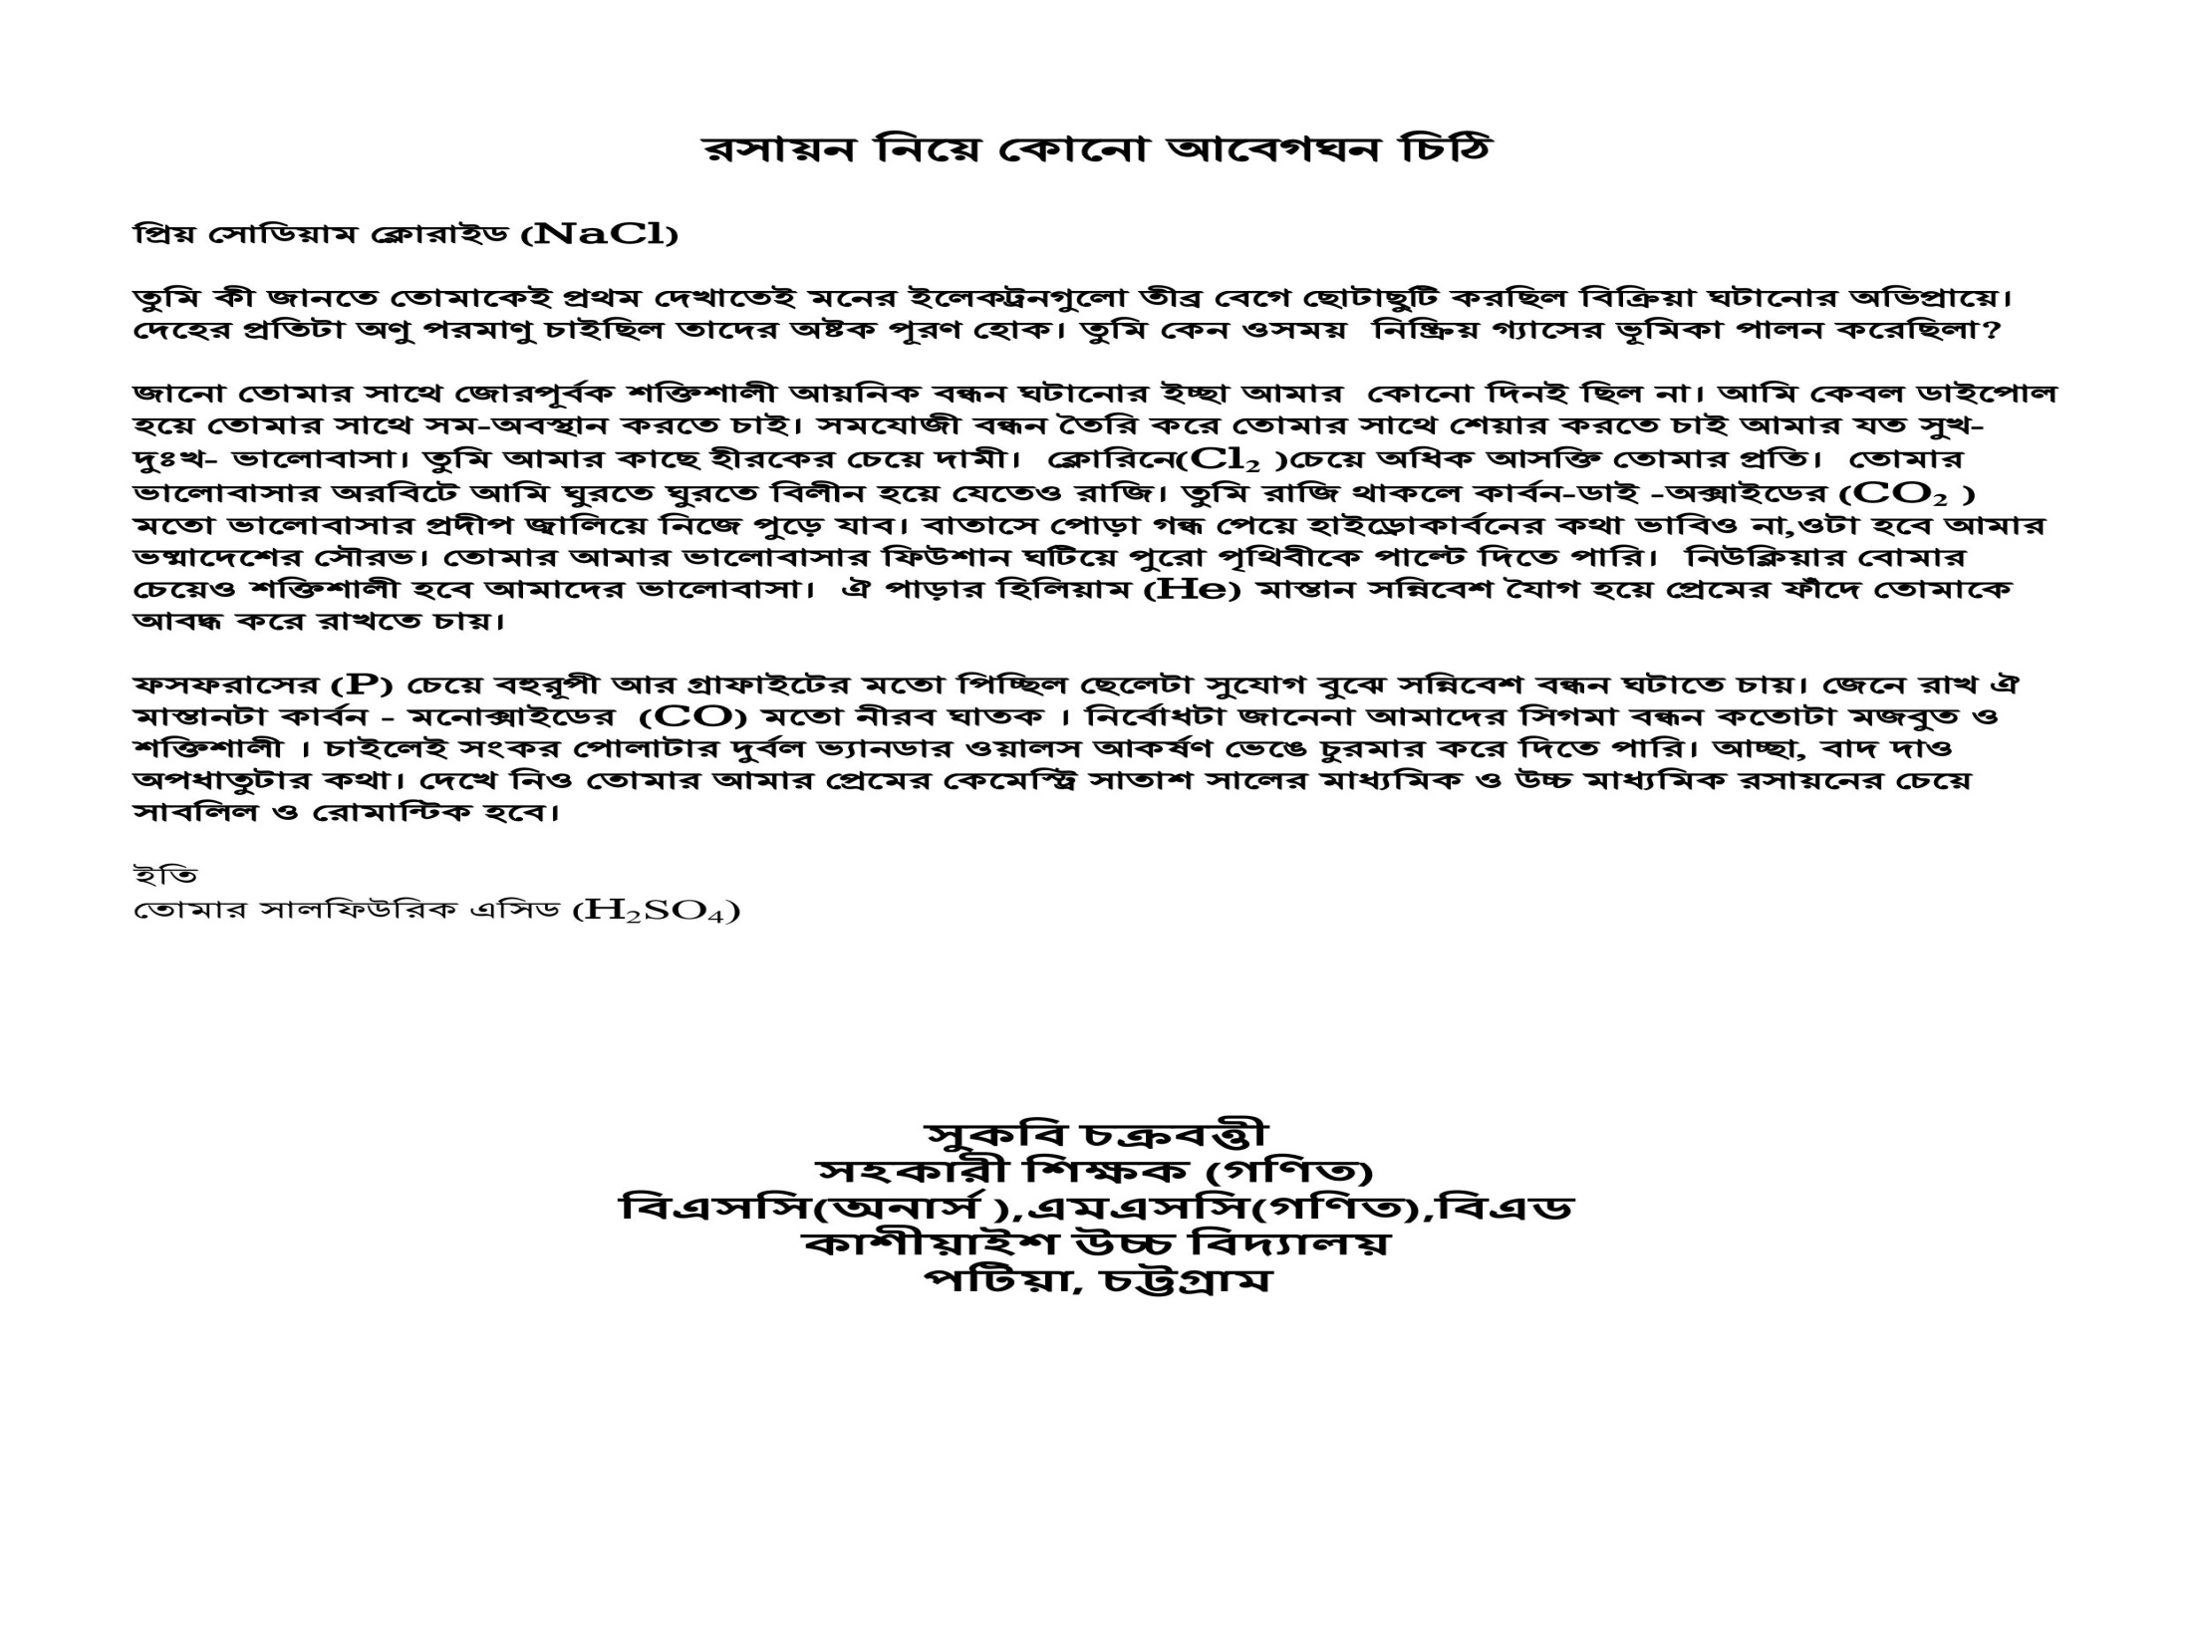

Slide 6


